Slide 1
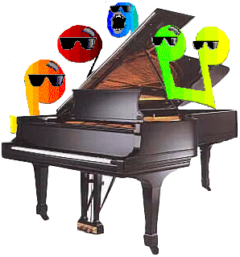
Я музыкантом стать хочу!
Стартовая презентация творческого проекта для учащихся младших классов
Автор презентации: Н.Г. Хитцова,
Предмет «Музыкальная компьютика»

Slide 2
Ребята, давайте поразмышляем!
Зачем учиться музыке?

Slide 3
Как вы думаете?
Зачем музыканту компьютер?
Можно ли заниматься музыкальным творчеством с помощью компьютера?
Какой музыкальный инструмент самый лучший?
Важно ли исполнять музыку в точном темпе и ритме?
Существуют ли специальные музыкальные слова?
Можно ли с помощью музыкальных головоломок и загадок научиться быстро читать ноты в различных музыкальных ключах?
Можно ли с помощью компьютера создать словарик музыкальных терминов?

Slide 4
Знаете ли вы?
Как записывать ноты с помощью компьютерных музыкальных программ?
Что нужно знать о записи в музыкальной студии?
Как записать звуковые файлы в программе аудиоредакторе Adobe Audition?
Что такое музыкальные термины?
Что такое музыкальные ключи?
Как обозначается темп в музыке?
Как определить темп музыки с помощью метронома?

Slide 5
Дорогие ребята!
Приглашаю вас принять участие в творческом проекте:
«Я музыкантом стать хочу !»

